Slide 1
第三章 程序的转换及机器级表示

Slide 2
主要内容
3.1 IA-32指令系统概述
3.2 IA-32常用指令类型及其操作
3.3 C语言的机器级表示
3.4 复杂数据类型的分配和访问
3.5 越界访问和缓冲区攻击
Notes:
Malloc 堆的作用，C++语言中内存管理有三类东西，全局变量，堆→，空间不重叠<--堆栈
C语言函数库， C++数据结构问题， Python语法不变，提供了面向人工智能的函数库，高级语言不管怎样变化，最底层的机器码依然是不变的

Slide 3
一、选择语句的机器级表示
1.if-else语句的机器级表示
例：
#include <stdio.h>
int main()
{
int flag;
int x = 3;
int y = -1;
if (x > 0 || y > 0)
flag = 1;
else
flag = 0;
printf("flag = %d \n", flag);
return 0;
}

Slide 4
二、选择语句的机器级表示
4 int flag;
5 int x = 3;
=> 0x08049187 <+17>:c7 45 f0 03 00 00 00 movl $0x3,-0x10(%ebp)
6 int y = -1;
0x0804918e <+24>: c7 45 f4 ff ff ff ff movl $0xffffffff,-0xc(%ebp)
7 if (x > 0 || y > 0)
0x08049195 <+31>: 83 7d f0 00 cmpl $0x0,-0x10(%ebp)
0x08049199 <+35>: 7f 06 jg 0x80491a1 <main+43>
0x0804919b <+37>: 83 7d f4 00 cmpl $0x0,-0xc(%ebp)
0x0804919f <+41>: 7e 09 jle 0x80491aa <main+52>
8 flag = 1;
0x080491a1 <+43>: c7 45 ec 01 00 00 00 movl $0x1,-0x14(%ebp)
0x080491a8 <+50>: eb 07 jmp 0x80491b1 <main+59>
9 else
10 flag = 0;
0x080491aa <+52>: c7 45 ec 00 00 00 00 movl $0x0,-0x14(%ebp)
11 printf("flag = %d \n", flag);
……

Slide 5
2.switch的机器级表示
例：
#include <stdio.h>
int main()
{
int x = 3;
int y = -1;
int z;
int i = 1;
char c;
c = getchar();
switch (c) {
case '+':
case 'a':
z = x + y;
break;
case '-':
case 's':
z = x - y;
break;
default:
z = 0;
}
printf(" %d %c %d = %d \n", x, c, y, z);
return 0;
}
用到的字符的ASCII码：
‘+’：0x2b
‘-’：0x2d
‘a’：0x61
‘s’：0x73
Notes:
+的ascii码为2B(43十进制), a的ascii:61H（97），-是2DH（45），s为73H（115）

Slide 6
2.switch的机器级表示
8 char c;
9 c = getchar();
0x080491ac <+38>: e8 af fe ff ff call 0x8049060 <getchar@plt>
0x080491b1 <+43>: 88 45 e7 mov %al,-0x19(%ebp)
10 switch (c) {
0x080491b4 <+46>: 0f be 45 e7 movsbl -0x19(%ebp),%eax
0x080491b8 <+50>: 83 f8 73 cmp $0x73,%eax
0x080491bb <+53>: 74 28 je 0x80491e5 <main+95>
0x080491bd <+55>: 83 f8 73 cmp $0x73,%eax
0x080491c0 <+58>: 7f 2e jg 0x80491f0 <main+106>
0x080491c2 <+60>: 83 f8 61 cmp $0x61,%eax
0x080491c5 <+63>: 74 11 je 0x80491d8 <main+82>
0x080491c7 <+65>: 83 f8 61 cmp $0x61,%eax
0x080491ca <+68>: 7f 24 jg 0x80491f0 <main+106>
0x080491cc <+70>: 83 f8 2b cmp $0x2b,%eax
0x080491cf <+73>: 74 07 je 0x80491d8 <main+82>
0x080491d1 <+75>: 83 f8 2d cmp $0x2d,%eax
0x080491d4 <+78>: 74 0f je 0x80491e5 <main+95>
0x080491d6 <+80>: eb 18 jmp 0x80491f0 <main+106>
Notes:
+的ascii码为2B(43十进制), a的ascii:61H（97），-是2DH（45），s为73H（115）

Slide 7
2.switch的机器级表示
11 case '+':
12 case 'a':
13 z = x + y;
0x080491d8 <+82>: 8b 55 ec mov -0x14(%ebp),%edx
0x080491db <+85>: 8b 45 f0 mov -0x10(%ebp),%eax
0x080491de <+88>: 01 d0 add %edx,%eax
0x080491e0 <+90>: 89 45 e8 mov %eax,-0x18(%ebp)
14 break;
0x080491e3 <+93>: eb 12 jmp 0x80491f7 <main+113>
15 case '-':
16 case 's':
17 z = x - y;
0x080491e5 <+95>: 8b 45 ec mov -0x14(%ebp),%eax
0x080491e8 <+98>: 2b 45 f0 sub -0x10(%ebp),%eax
0x080491eb <+101>: 89 45 e8 mov %eax,-0x18(%ebp)
18 break;
0x080491ee <+104>: eb 07 jmp 0x80491f7 <main+113>
19 default:
20 z = 0;
0x080491f0 <+106>: c7 45 e8 00 00 00 00 movl $0x0,-0x18(%ebp)
Notes:
+的ascii码为2B(43十进制), a的ascii:61H（97），-是2DH（45），s为73H（115）

Slide 8
2.switch的机器级表示
例：使用跳转表实现switch语句
#include <stdio.h>
int main()
{
int result = 0;
int a = 12;
int c = 0;
int b = 10;
switch (a)
{
case 15:
c = b &0x0f;
case 10:
result = c + 50;
break;
case 12:
case 17:
result = b + 50;
break;
case 14:
result = b;
break;
default:
result = a;
}
printf("%d\n", result);
return 0;
}

Slide 9
2.switch的机器级表示
例：使用跳转表实现switch语句
每个分支的条件值为一个整数，因此可以用条件值和分支入口地址的对应关系，生成一个跳转表。通过输入变量在跳转表中进行查找，得到跳转的目的地址。
Notes:
Gcc –g –m32 –no-pie –fno-pic –o t1 t1.c这种形式命令，去掉编译器添加的代码，所生成的代码看到的是跳转表地址 若不带–no-pie –fno-pic 则地址表是个偏移量，需要加上表头获得跳转的入口地址，此例是64位情况下的跳转表

Slide 10
2.switch的机器级表示
9 switch (a)
0x0000555555555171 <+40>:8b 45 f8 mov -0x8(%rbp),%eax
0x0000555555555174 <+43>:83 e8 0a sub $0xa,%eax
0x0000555555555177 <+46>:83 f8 07 cmp $0x7,%eax
0x000055555555517a <+49>:77 4a ja 0x5555555551c6 <main+125>
0x000055555555517c <+51>:89 c0 mov %eax,%eax
0x000055555555517e <+53>:48 8d 14 85 00 00 00 00 lea 0x0(,%rax,4), %rdx
0x0000555555555186 <+61>:48 8d 05 7b 0e 00 00 lea 0xe7b(%rip), %rax
0x000055555555518d <+68>:8b 04 02 mov (%rdx,%rax,1),%eax
0x0000555555555190 <+71>:48 98 cltq
0x0000555555555192 <+73>:48 8d 15 6f 0e 00 00 lea 0xe6f(%rip),%rdx
0x0000555555555199 <+80>:48 01 d0 add %rdx,%rax
0x000055555555519c <+83>:3e ff e0 notrack jmp *%rax
11 case 15:
12 c = b &0x0f;
0x000055555555519f <+86>: 8b 45 fc mov -0x4(%rbp),%eax
0x00005555555551a2 <+89>: 83 e0 0f and $0xf,%eax
0x00005555555551a5 <+92>: 89 45 f4 mov %eax,-0xc(%rbp)
跳转表存放在0xe7b(%rip), 0xe6f(%rip)这俩是一个地址

Slide 11
2.switch的机器级表示
13 case 10:
14 result = c + 50;
0x00005555555551a8 <+95>: 8b 45 f4 mov -0xc(%rbp),%eax
0x00005555555551ab <+98>: 83 c0 32 add $0x32,%eax
0x00005555555551ae <+101>: 89 45 f0 mov %eax,-0x10(%rbp)
15 break;
0x00005555555551b1 <+104>: eb 19 jmp 0x5555555551cc <main+131>
16 case 12:
17 case 17:
18 result = b + 50;
0x00005555555551b3 <+106>: 8b 45 fc mov -0x4(%rbp),%eax
0x00005555555551b6 <+109>: 83 c0 32 add $0x32,%eax
0x00005555555551b9 <+112>: 89 45 f0 mov %eax,-0x10(%rbp)
19 break;
0x00005555555551bc <+115>: eb 0e jmp 0x5555555551cc <main+131>
20 case 14:
21 result = b;
0x00005555555551be <+117>: 8b 45 fc mov -0x4(%rbp),%eax
0x00005555555551c1 <+120>: 89 45 f0 mov %eax,-0x10(%rbp)
22 break;
0x00005555555551c4 <+123>: eb 06 jmp 0x5555555551cc <main+131>

Slide 12
2.switch的机器级表示
20 case 14:
21 result = b;
0x00005555555551be <+117>: 8b 45 fc mov -0x4(%rbp),%eax
0x00005555555551c1 <+120>: 89 45 f0 mov %eax,-0x10(%rbp)
22 break;
0x00005555555551c4 <+123>: eb 06 jmp 0x5555555551cc <main+131>
23 default:
24 result = a;
0x00005555555551c6 <+125>: 8b 45 f8 mov -0x8(%rbp),%eax
0x00005555555551c9 <+128>: 89 45 f0 mov %eax,-0x10(%rbp)
25 }
26 printf("%d\n", result);
0x00005555555551cc <+131>: 8b 45 f0 mov -0x10(%rbp),%eax
0x00005555555551cf <+134>: 89 c6 mov %eax,%esi
0x00005555555551d1 <+136>: 48 8d 05 2c 0e 00 00 lea 0xe2c(%rip),%rax 0x00005555555551d8 <+143>: 48 89 c7 mov %rax,%rdi
0x00005555555551db <+146>: b8 00 00 00 00 mov $0x0,%eax
0x00005555555551e0 <+151>:e8 6b fe ff ff call 0x555555555050 <printf@plt>

Slide 13
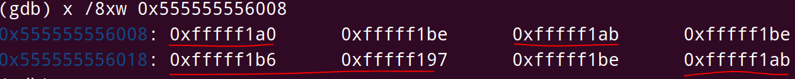
2.switch的机器级表示
跳转表按“相对”的条件值存放的“相对”的分支入口地址。
条件值和入口地址的对应表如下：
条件值 | 跳转表索引值 | 分支入口地址 | 跳转表项(=入口地址-RAX)
10 | 0 | 0x5555555551a8 | 0xfffff1a0
12 | 2 | 0x5555555551b3 | 0xfffff1ab
14 | 4 | 0x5555555551be | 0xfffff1b6
15 | 5 | 0x55555555519f | 0xfffff197
17 | 7 | 0x5555555551b3 | 0xfffff1ab
default | / | 0x5555555551c6 | 0xfffff1be
分支入口地址=跳转表头地址+跳转表项的值
跳转表头地址：0x555555556008

Slide 14
3.条件表达式的机器级表示
#include <stdio.h>
int main()
{
int a;
int x;
scanf("%d", &a);
x = a > 0 ? a : a + 100;
printf("x = %d \n", x);
return 0;
}

Slide 15
3.条件表达式的机器级表示
6 scanf("%d",&a);
0x080491b2 <+28>: 83 ec 08 sub $0x8,%esp
0x080491b5 <+31>: 8d 45 ec lea -0x14(%ebp),%eax
0x080491b8 <+34>: 50 push %eax
0x080491b9 <+35>: 68 08 a0 04 08 push $0x804a008
0x080491be <+40>: e8 ad fe ff ff call 0x8049070 <__isoc99_scanf@plt>
0x080491c3 <+45>: 83 c4 10 add $0x10,%esp
7 x=a>0?a:a+100;
0x080491c6 <+48>: 8b 45 ec mov -0x14(%ebp),%eax #取a值
0x080491c9 <+51>: 85 c0 test %eax,%eax
0x080491cb <+53>: 7f 08 jg 0x80491d5 <main+63>
0x080491cd <+55>: 8b 45 ec mov -0x14(%ebp),%eax#<=0时取a+100
0x080491d0 <+58>: 83 c0 64 add $0x64,%eax
0x080491d3 <+61>: eb 03 jmp 0x80491d8 <main+66>
0x080491d5 <+63>: 8b 45 ec mov -0x14(%ebp),%eax
0x080491d8 <+66>: 89 45 f0 mov %eax,-0x10(%ebp)

Slide 16
二、过程调用的机器级表示
过程调用的执行步骤(P为调用者，Q为被调用者)
（1）P将入口参数（实参）放到Q能访问到的地方；
（2）P将返回地址放到Q能取到的地方，然后将控制转移到Q；
（3）Q保存P的现场，并为非静态局部变量分配空间；
（4）执行Q的过程体（函数体）；
（5）Q恢复P的现场，释放局部变量空间；
（6）Q取出返回地址，将控制转移到P。
P过程
CALL指令
准备阶段
Q过程
结束阶段
RET指令
Notes:
关键点：子程序调用时堆栈里面放了什么？

Slide 17
1. IA-32下过程调用的运行机理
i386 System V ABI规范约定
调用者保存寄存器：EAX、EDX、ECX
当P调用过程Q时，Q可以直接使用这三个寄存器，不用将它们的值保存到栈中。如果P在从Q返回后还要用这三个寄存器的话，P应在转到Q之前先保存，并在从Q返回后先恢复它们的值再使用。
被调用者保存寄存器：EBX、ESI、EDI
Q必须先将它们的值保存到栈中再使用它们，并在返回P之前恢复它们的值。
EBP和ESP分别是帧指针寄存器和栈指针寄存器，分别用来指向当前栈帧的底部和顶部。
问题：为减少准备和结束阶段的开销，每个过程应先使用哪些寄存器？
EAX、ECX、EDX！
Notes:
关键点：子程序调用时堆栈里面放了什么？

Slide 18
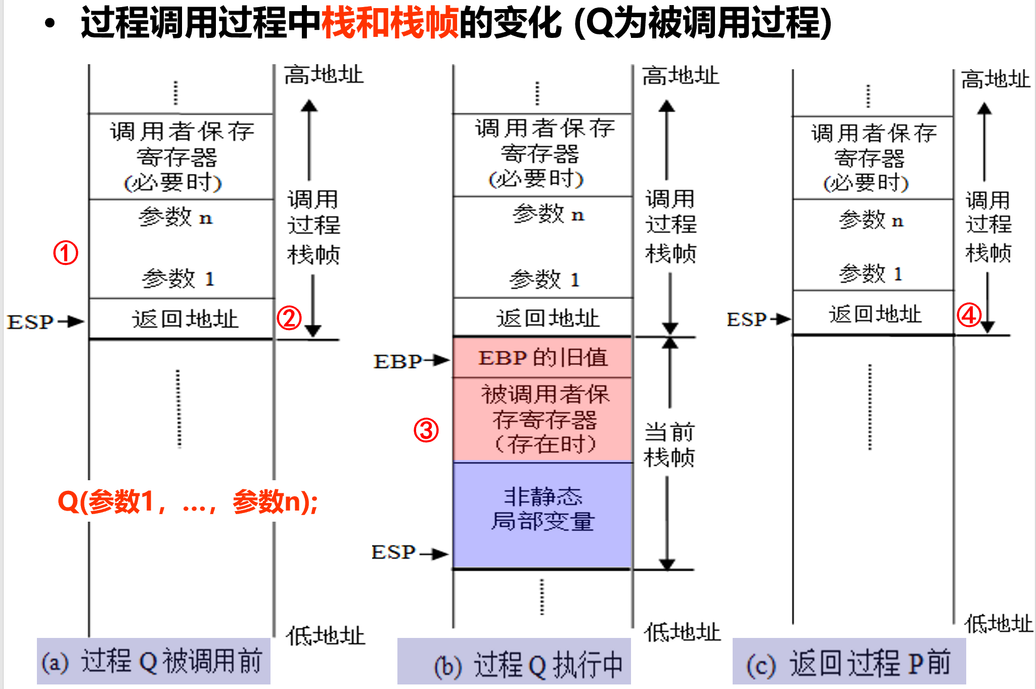
1. IA-32下过程调用的运行机理
Notes:
关键点：子程序调用时堆栈里面放了什么？

Slide 19
1. IA-32下过程调用的运行机理
例：
# c_func.c
#include <stdio.h>
int fadd(int x, int y)
{
int u,v,w;
u = x + 10;
v = y + 25;
w = u + v;
return w;
}
int main()
{
int a = 100; // 0x 64
int b = 200; // 0x C8
int sum = 0;
sum = fadd(a, b);
printf("%d\n", sum);
return 0;
}
Notes:
关键点：子程序调用时堆栈里面放了什么？

Slide 20
1. IA-32下过程调用的运行机理
func.c:
12 {
0x565561cf <+0>: 8d 4c 24 04 lea 0x4(%esp),%ecx
0x565561d3 <+4>: 83 e4 f0 and $0xfffffff0,%esp
0x565561d6 <+7>: ff 71 fc push -0x4(%ecx)
0x565561d9 <+10>: 55 push %ebp
0x565561da <+11>: 89 e5 mov %esp,%ebp
0x565561dc <+13>: 53 push %ebx
0x565561dd <+14>: 51 push %ecx
0x565561de <+15>: 83 ec 10 sub $0x10,%esp
0x565561e1 <+18>: e8 ba fe ff ff call 0x565560a0 <__x86.get_pc_thunk.bx>
0x565561e6 <+23>: 81 c3 f2 2d 00 00 add $0x2df2,%ebx
13 int a = 100; // 0x 64 mov $0x64,-0x14(%ebp)
14 int b = 200; // 0x C8
0x565561f3 <+36>: c7 45 f0 c8 00 00 00 movl $0xc8,-0x10(%ebp)
15 int sum = 0;
0x565561fa <+43>: c7 45 f4 00 00 00 00 movl $0x0,-0xc(%ebp)

Slide 21
1. IA-32下过程调用的运行机理
func.c: sum = fadd(a, b);
0x56556201 <+50>: ff 75 f0 push -0x10(%ebp)
0x56556204 <+53>: ff 75 ec push -0x14(%ebp)
0x56556207 <+56>: e8 91 ff ff ff call 0x5655619d <fadd>
0x5655620c <+61>: 83 c4 08 add $0x8,%esp
0x5655620f <+64>: 89 45 f4 mov %eax,-0xc(%ebp)
17 printf("%d\n", sum);
0x56556212 <+67>: 83 ec 08 sub $0x8,%esp
0x56556215 <+70>: ff 75 f4 push -0xc(%ebp)
0x56556218 <+73>: 8d 83 30 e0 ff ff lea -0x1fd0(%ebx),%eax
0x5655621e <+79>: 50 push %eax
0x5655621f <+80>: e8 2c fe ff ff call 0x56556050 <printf@plt>
0x56556224 <+85>: 83 c4 10 add $0x10,%esp
18 return 0;
0x56556227 <+88>: b8 00 00 00 00 mov $0x0,%eax

Slide 22
1. IA-32下过程调用的运行机理
Dump of assembler code for function fadd:
func.c:
3 {
0x5655619d <+0>: 55 push %ebp
0x5655619e <+1>: 89 e5 mov %esp,%ebp
0x565561a0 <+3>: 83 ec 10 sub $0x10,%esp
0x565561a3 <+6>:e8 8e 00 00 00 call 0x56556236 <__x86.get_pc_thunk.ax>
0x565561a8 <+11>:05 30 2e 00 00 add $0x2e30,%eax
4 int u,v,w;
5 u = x + 10;
0x565561ad <+16>: 8b 45 08 mov 0x8(%ebp),%eax
0x565561b0 <+19>: 83 c0 0a add $0xa,%eax
0x565561b3 <+22>: 89 45 f4 mov %eax,-0xc(%ebp)
6 v = y + 25;
0x565561b6 <+25>: 8b 45 0c mov 0xc(%ebp),%eax
0x565561b9 <+28>: 83 c0 19 add $0x19,%eax
0x565561bc <+31>: 89 45 f8 mov %eax,-0x8(%ebp)

Slide 23
1. IA-32下过程调用的运行机理
7 w = u + v;
0x565561bf <+34>:8b 55 f4 mov -0xc(%ebp),%edx
0x565561c2 <+37>:8b 45 f8 mov -0x8(%ebp),%eax
0x565561c5 <+40>:01 d0 add %edx,%eax
0x565561c7 <+42>:89 45 fc mov %eax,-0x4(%ebp)
8 return w;
0x565561ca <+45>:8b 45 fc mov -0x4(%ebp),%eax
9 }
0x565561cd <+48>:c9 leave
0x565561ce <+49>: c3 ret

Slide 24
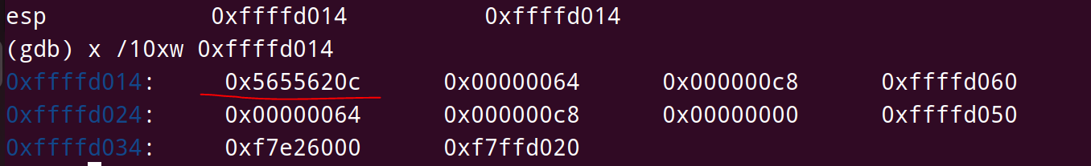
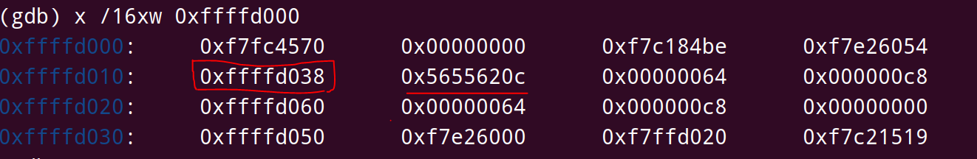
1. IA-32下过程调用的运行机理
进入fadd函数时，栈帧情况：
(gdb) i reg esp
esp 0xffffd014 ebp 0xffffd038
执行到语句u = x + 10;前栈帧情况
(gdb) i reg ebp
ebp 0xffffd010 esp 0xffffd000
(gdb) x /10xw 0xffffd000 #空了16个字节，红色框为ebp指向的单元地址

Slide 25
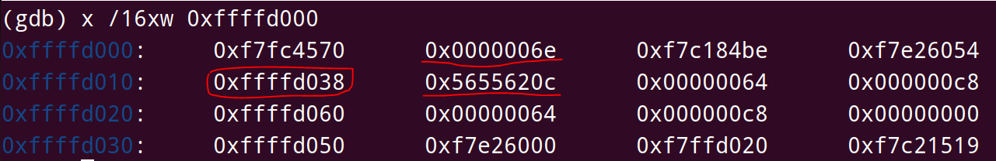
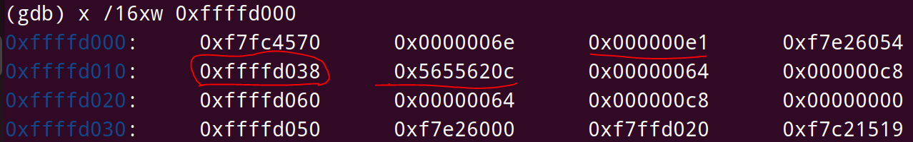
1. IA-32下过程调用的运行机理
执行到语句v = y + 25;前栈帧情况
(gdb) i reg esp
esp 0xffffd000 ebp 0xffffd010
0xffffd000: 0x00000000 0x00000000 0x01000000 0x0000000b
0xffffd010: 0xf7fc4570 0x0000006e 0xf7c184be 0xf7e26054
0xffffd020: 0xffffd048 0x080491cf 0x00000064 0x000000c8
0xffffd030: 0xffffd070 0x00000064 0x000000c8 0x00000000
执行到语句w = u + v;前栈帧情况

Slide 26
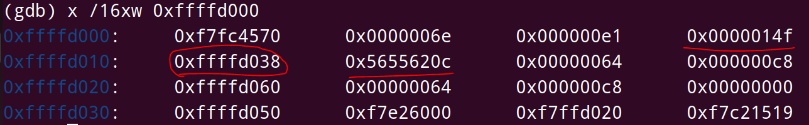
1. IA-32下过程调用的运行机理
执行到语句return w;前栈帧情况
8 return w;

Slide 27
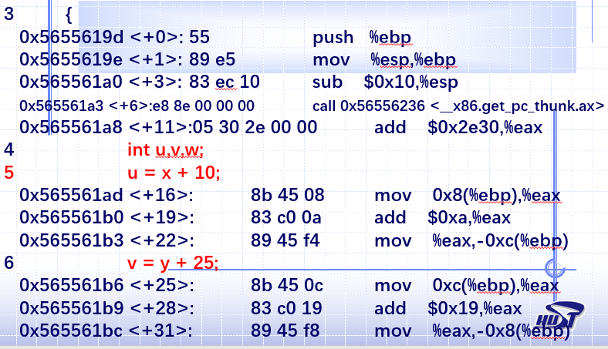
1. IA-32下过程调用的运行机理
0x5655619d：保护现场，这里只用保护ebp
0x5655619e：使用ebp，保存进入子程序时，保护现场后堆栈段的
基址。EBP = 0xffffd010
0x 565561a0：为局部变量分配空间。三个局部变量，总长度为12
个字节。为了对齐，分配了16个字节的空间。
0x 565561ad：源操作数使用了参数x
0x 565561b3：目的操作数使用了局部变量u
注意：
参数的寻址形式是：+n(%ebp)
局部变量的寻址形式是：-n(%ebp)

Slide 28
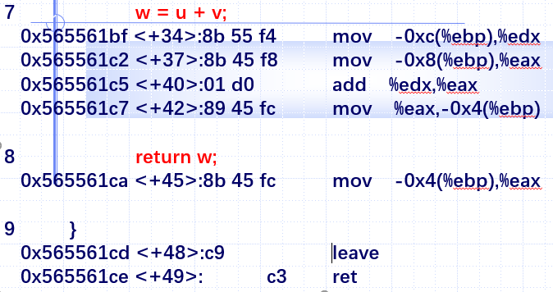
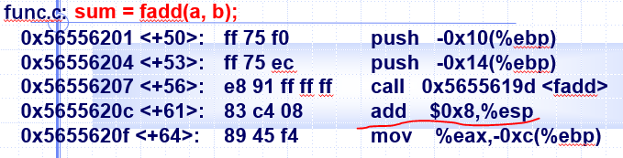
1. IA-32下过程调用的运行机理
0x565561ca：将返回值送入EAX。通过EAX返回子程序的返回值。
0x565561cd：leave指令，等价于
mov %ebp, %esp
pop %ebp
即还原ESP、EBP
0x565561ce：ret，出栈到EIP
0x5655620c：出栈参数x、y
Notes:
可以用原来的例子以及堆栈显示说明。

Slide 29
2.局部变量
子程序开始执行时，在堆栈中分配局部变量空间。
局部变量在子程序的栈帧中。
子程序退出前，会释放局部变量的空间。
因此，C语言局部变量的作用域和生存空间，只在该子程序中。
Notes:
之前加一张ppt，显示栈帧的情况

Slide 30
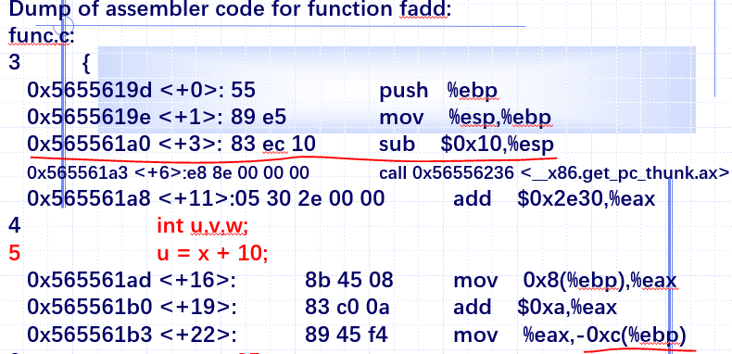
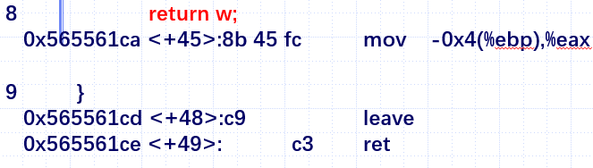
2.局部变量
例：前例反汇编中
0x565561a0：可以看到局部变量的分配。
0x565561b3：目的操作数使用了局部变量u，为 -0xc(%ebp)。
0x565561cd：leave指令还原了esp的值，即回收了局部变量分配的空间。

Slide 31
3.按值传递参数和按地址传递参数
a) 形式参数和实际参数
形式参数：在函数定义时出现的参数。
形式参数只相当于一个占位符。在编译时，编译检查主函数给出的实际参数是否类型相符。在函数体中，使用形式参数当作变量实现函数体。编译器会将函数体中的形式参数，翻译为堆栈段中的相应的内存操作数，形成完整的汇编指令。

Slide 32
a)形式参数和实际参数
实际参数：函数被调用时给出的参数。
实际参数应该和子程序的形式参数一致，并且按照形式参数的顺序（在C语言中，按从右到左的顺序）依次进栈。在程序体中的形式参数翻译成的堆栈段内存操作数，就会正确访问到堆栈段中的实际参数的值。

Slide 33
b) 按值传递参数和按地址传递参数
按值传递参数：主程序调用子程序时，传递的是一个变量的值。即将一个变量的值复制到了堆栈段中。子程序修改该参数时，只是修改了堆栈段中该参数的值，并没有修改主程序中原变量的值，回到主程序空间会被回收，因而修改的值不会带出来。
按地址传递参数：主程序调用子程序时，传递的是一个变量的地址。即将一个变量的地址复制到了堆栈段中。子程序可以修改该地址寻址到的操作数的值，即可以修改主程序中原变量的值。
Notes:
参数的值被修改了的话，是修改的堆栈中的值，因而不会被带出来。回到主程序会被回收空间

Slide 34
b) 按值传递参数和按地址传递参数
注意：按地址传递参数，若子程序修改的是堆栈段中的地址参数值，也无法影响主程序中的原变量。只有通过对堆栈段中的地址参数值进行间接寻址，修改间接寻址到的操作的值，才能对主程序中的原变量的产生作用。

Slide 35
b) 按值传递参数和按地址传递参数
例：按值传递参数
#include <stdio.h>
void swap(int x, int y)
{
int t = x;
x = y;
y = t;
}
int main()
{
int a = 15;
int b = 22;
printf("a=%d b=%d\n", a, b);
swap(a, b);
printf("a=%d b=%d\n", a, b);
return 0;
}
Notes:
VS2019下展示swap在堆栈内对a,b两参数的交换，而实际上a,b原值不变（没有交换）

Slide 36
b) 按值传递参数和按地址传递参数
10 int a = 15;
0x565561df <+29>:c7 45 f0 0f 00 00 00 movl $0xf,-0x10(%ebp)
11 int b = 22;
0x565561e6 <+36>: c7 45 f4 16 00 00 00 movl $0x16,-0xc(%ebp)
12 printf("a=%d b=%d\n", a, b);
0x565561ed <+43>: 83 ec 04 sub $0x4,%esp
0x565561f0 <+46>: ff 75 f4 push -0xc(%ebp)
0x565561f3 <+49>: ff 75 f0 push -0x10(%ebp)
0x565561f6 <+52>: 8d 83 30 e0 ff ff lea -0x1fd0(%ebx),%eax
0x565561fc <+58>: 50 push %eax
0x565561fd <+59>: e8 4e fe ff ff call 0x56556050 <printf@plt>
0x56556202 <+64>: 83 c4 10 add $0x10,%esp
13 swap(a, b);
0x56556205 <+67>: 83 ec 08 sub $0x8,%esp
0x56556208 <+70>: ff 75 f4 push -0xc(%ebp)
0x5655620b <+73>: ff 75 f0 push -0x10(%ebp)
0x5655620e <+76>:e8 8a ff ff ff call 0x5655619d <swap>
0x56556213 <+81>: 83 c4 10 add $0x10,%esp
14 printf("a=%d b=%d\n", a, b);

Slide 37
b) 按值传递参数和按地址传递参数
Dump of assembler code for function swap:
swap1.c:
3 {
0x5655619d <+0>: 55 push %ebp
0x5655619e <+1>: 89 e5 mov %esp,%ebp
0x565561a0 <+3>: 83 ec 10 sub $0x10,%esp
0x565561a3 <+6>:e8 95 00 00 00 call 0x5655623d <__x86.get_pc_thunk.ax>
0x565561a8 <+11>: 05 30 2e 00 00 add $0x2e30,%eax
4 int t = x;
0x565561ad <+16>: 8b 45 08 mov 0x8(%ebp),%eax
0x565561b0 <+19>: 89 45 fc mov %eax,-0x4(%ebp)
5 x = y;
0x565561b3 <+22>: 8b 45 0c mov 0xc(%ebp),%eax
0x565561b6 <+25>: 89 45 08 mov %eax,0x8(%ebp)
6 y = t;
0x565561b9 <+28>: 8b 45 fc mov -0x4(%ebp),%eax
0x565561bc <+31>: 89 45 0c mov %eax,0xc(%ebp)
7 }
0x565561bf <+34>: 90 nop
0x565561c0 <+35>: c9 leave
0x565561c1 <+36>: c3 ret
Notes:
打开VS，然后查看堆栈情况，可反汇编单步执行，查看堆栈和原来的数据，注意：打开内存窗口时，要把窗口浮动并调整窗口大小使得它可以显示8个32位数值

Slide 38
b) 按值传递参数和按地址传递参数
例：按地址传递参数
#include <stdio.h>
void swap(int* x, int* y)
{
int t = *x;
*x = *y;
*y = t;
}
int main()
{
int a = 15;
int b = 22;
printf("a=%d b=%d\n", a, b);
swap(&a, &b);
printf("a=%d b=%d\n", a, b);
return 0;
}

Slide 39
b) 按值传递参数和按地址传递参数
10 int a = 15;
0x56556202 <+40>: c7 45 ec 0f 00 00 00 movl $0xf,-0x14(%ebp)
11 int b = 22;
0x56556209 <+47>: c7 45 f0 16 00 00 00 movl $0x16,-0x10(%ebp)
12 printf("a=%d b=%d\n", a, b);
0x56556210 <+54>: 8b 55 f0 mov -0x10(%ebp),%edx
0x56556213 <+57>: 8b 45 ec mov -0x14(%ebp),%eax
0x56556216 <+60>: 83 ec 04 sub $0x4,%esp
0x56556219 <+63>: 52 push %edx
0x5655621a <+64>: 50 push %eax
0x5655621b <+65>: 8d 83 34 e0 ff ff lea -0x1fcc(%ebx),%eax
0x56556221 <+71>: 50 push %eax
0x56556222 <+72>: e8 29 fe ff ff call 0x56556050 <printf@plt>
0x56556227 <+77>: 83 c4 10 add $0x10,%esp
13 swap(&a, &b);
0x5655622a <+80>: 83 ec 08 sub $0x8,%esp
0x5655622d <+83>: 8d 45 f0 lea -0x10(%ebp),%eax
0x56556230 <+86>: 50 push %eax
0x56556231 <+87>: 8d 45 ec lea -0x14(%ebp),%eax
0x56556234 <+90>: 50 push %eax
0x56556235 <+91>: e8 73 ff ff ff call 0x565561ad <swap>
0x5655623a <+96>: 83 c4 10 add $0x10,%esp
14 printf("a=%d b=%d\n", a, b);

Slide 40
b) 按值传递参数和按地址传递参数
swap.c:
3{
0x565561ad <+0>: 55 push %ebp
0x565561ae <+1>: 89 e5 mov %esp,%ebp
0x565561b0 <+3>: 83 ec 10 sub $0x10,%esp
0x565561b3 <+6>:e8 bf 00 00 00 call 0x56556277 <__x86.get_pc_thunk.ax>
0x565561b8 <+11>: 05 1c 2e 00 00 add $0x2e1c,%eax
4 int t = *x;
0x565561bd <+16>: 8b 45 08 mov 0x8(%ebp),%eax
0x565561c0 <+19>: 8b 00 mov (%eax),%eax
0x565561c2 <+21>: 89 45 fc mov %eax,-0x4(%ebp)
5 *x = *y;
0x565561c5 <+24>: 8b 45 0c mov 0xc(%ebp),%eax
0x565561c8 <+27>: 8b 10 mov (%eax),%edx
0x565561ca <+29>: 8b 45 08 mov 0x8(%ebp),%eax
0x565561cd <+32>: 89 10 mov %edx,(%eax)
6 *y = t;
0x565561cf <+34>: 8b 45 0c mov 0xc(%ebp),%eax
0x565561d2 <+37>: 8b 55 fc mov -0x4(%ebp),%edx
0x565561d5 <+40>: 89 10 mov %edx,(%eax)
7 }
0x565561d7 <+42>: 90 nop
0x565561d8 <+43>: c9 leave
0x565561d9 <+44>: c3 ret
Notes:
利用VS2019查看堆栈以及主程序和子程序栈帧中的数据

Slide 41
4.递归过程调用
例：使用递归子程序，求 N!
#include <stdio.h>
int f(int x)
{
if (x==1)
return 1;
return x*f(x-1);
}
int main()
{
printf("%d\n",f(5));
return 0;
}
Notes:
每一次调用都会往堆栈里面压入数据

Slide 42
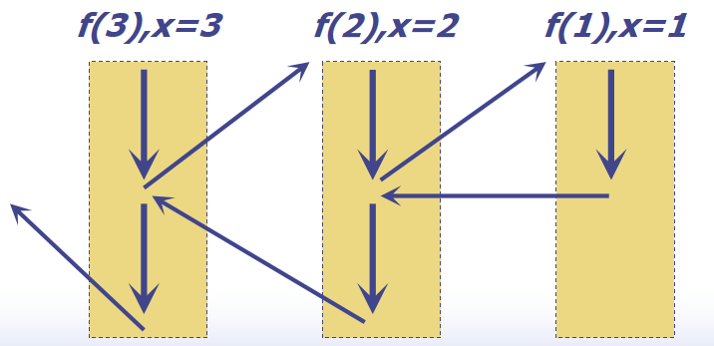
4.递归过程调用

Slide 43
b) 按值传递参数和按地址传递参数
cur.c:
10 printf("%d\n",f(5));
=> 0x565561ec <+26>: 83 ec 0c sub $0xc,%esp
0x565561ef <+29>: 6a 05 push $0x5
0x565561f1 <+31>: e8 a7 ff ff ff call 0x5655619d <f>
0x565561f6 <+36>: 83 c4 10 add $0x10,%esp
0x565561f9 <+39>: 83 ec 08 sub $0x8,%esp
0x565561fc <+42>: 50 push %eax
0x565561fd <+43>: 8d 83 30 e0 ff ff lea -0x1fd0(%ebx),%eax
0x56556203 <+49>: 50 push %eax
0x56556204 <+50>: e8 47 fe ff ff call 0x56556050 <printf@plt>
0x56556209 <+55>: 83 c4 10 add $0x10,%esp
11 return 0;
0x5655620c <+58>: b8 00 00 00 00 mov $0x0,%eax
12 }
0x56556211 <+63>: 8d 65 f8 lea -0x8(%ebp),%esp
0x56556214 <+66>: 59 pop %ecx
0x56556215 <+67>: 5b pop %ebx
0x56556216 <+68>: 5d pop %ebp
0x56556217 <+69>: 8d 61 fc lea -0x4(%ecx),%esp
0x5655621a <+72>: c3 ret

Slide 44
b) 按值传递参数和按地址传递参数
Dump of assembler code for function f:
cur.c:
3 {
0x5655619d <+0>: 55 push %ebp
0x5655619e <+1>: 89 e5 mov %esp,%ebp
0x565561a0 <+3>: 83 ec 08 sub $0x8,%esp
0x565561a3 <+6>:e8 73 00 00 00 call 0x5655621b <__x86.get_pc_thunk.ax>
0x565561a8 <+11>: 05 30 2e 00 00 add $0x2e30,%eax
4 if (x==1)
0x565561ad <+16>: 83 7d 08 01 cmpl $0x1,0x8(%ebp)
0x565561b1 <+20>: 75 07 jne 0x565561ba <f+29>
5 return 1;
0x565561b3 <+22>: b8 01 00 00 00 mov $0x1,%eax
0x565561b8 <+27>: eb 16 jmp 0x565561d0 <f+51>
6 return x*f(x-1);
0x565561ba <+29>: 8b 45 08 mov 0x8(%ebp),%eax
0x565561bd <+32>: 83 e8 01 sub $0x1,%eax
0x565561c0 <+35>: 83 ec 0c sub $0xc,%esp
0x565561c3 <+38>: 50 push %eax
0x565561c4 <+39>: e8 d4 ff ff ff call 0x5655619d <f>
0x565561c9 <+44>: 83 c4 10 add $0x10,%esp
0x565561cc <+47>: 0f af 45 08 imul 0x8(%ebp),%eax
7 }
0x565561d0 <+51>: c9 leave
0x565561d1 <+52>: c3 ret

Slide 45
三、数值类型和运算的机器级表示
1. C语言中的整数
有符号数: int、short、long
无符号数: unsigned int、unsigned short、unsigned long
Notes:
这些是如何映射到汇编语言上，unsigned与signed差别在于所处理这些数据的指令，有符号数和无符号数相乘，要做转换，转换是由编译器来做

Slide 46
1. C语言中的整数
注：
C语言标准规定了各类型数据最小取值范围，如: int型至少应为16位，取值范围为-32768到32767，而int型数据具体的取值范围则由ABI规范规定。
在一个数值的后面加一个“u”或“U”表示无符号数
C语言标准规定：若运算中同时有无符号和带符号整数，则按无符号整数运算
Notes:
不必去记忆，写一个程序反汇编之后观察

Slide 47
1. C语言中的整数
例：假定以下关系表达式在32位用补码表示的机器上执行，结果是什么？
关系 表达式 | 类 型 | 结 果 | 说明
0 = = 0U -1 < 0 -1 < 0U 2147483647 > -2147483647 - 1 2147483647U > -2147483647 - 1 2147483647 > (int) 2147483648U -1 > -2 (unsigned) -1 > -2 | 无 带 无 带 无 带 带 无 | 1 1 0* 1 0* 1* 1 1 | 00…0B = 00…0B 11…1B (-1) < 00…0B (0) 11…1B (2³²-1) > 00…0B(0) 011…1B (2³¹-1) > 100…0B (-2³¹) 011…1B (2³¹-1) < 100…0B(2³¹) 011…1B (2³¹-1) > 100…0B (2³¹) 11…1B (-1) > 11…10B (-2) 11…1B (2³²-1) > 11…10B (2³²-2)
带*的结果与常规预想的相反！

Slide 48
1. C语言中的整数
例：
在有些32位系统上，C表达式-2147483648 < 2147483647的执行结果为false。Why？
若定义变量“int i=-2147483648;”，则“i < 2147483647”的执行结果为true。Why？
c) 如果将表达式写成“-2147483647-1 < 2147483647”，则结果会怎样呢？Why？
Notes:
书上的例子，用gdb反汇编来看汇编指令

Slide 49
1. C语言中的整数
范围 | 类型
0~2³¹-1 | int
2³¹~2³²-1 | unsigned int
2³²~2⁶³-1 | long long
2⁶³~2⁶⁴-1 | unsigned long long
C90标准
2³¹=2147483648，机器数为：100 ┅ 0（31个0）
范围 | 类型
0~2³¹-1 | int
2³¹~2⁶³-1 | long long
2⁶³~2⁶⁴-1 | unsigned long long
C99标准

Slide 50
1. C语言中的整数
在有些32位系统上，C表达式-2147483648 < 2147483647的执行结果为false。Why？
在ISO C90标准下 ，2147483648为unsigned int型，因此 “-2147483648 < 2147483647”按无符号数比较，10……0B比01……1B大，结果为false。
在ISO C99标准下，2147483648为long long型，因此 “-2147483648 < 2147483647”按带符号整数比较，10……0B比01……1B小，结果为true。

Slide 51
1. C语言中的整数
b) 若定义变量“int i=-2147483648;”，则“i < 2147483647”的执行结果为true。Why？
i < 2147483647 按int型数比较，结果为true。
c) 如果将表达式写成“-2147483647-1 < 2147483647”，则结果会怎样呢？Why？
-2147483647-1 < 2147483647 按int型比较，结果为true。
注：由C语言中的“Integer Promotion”（整型提升）规则决定。

Slide 52
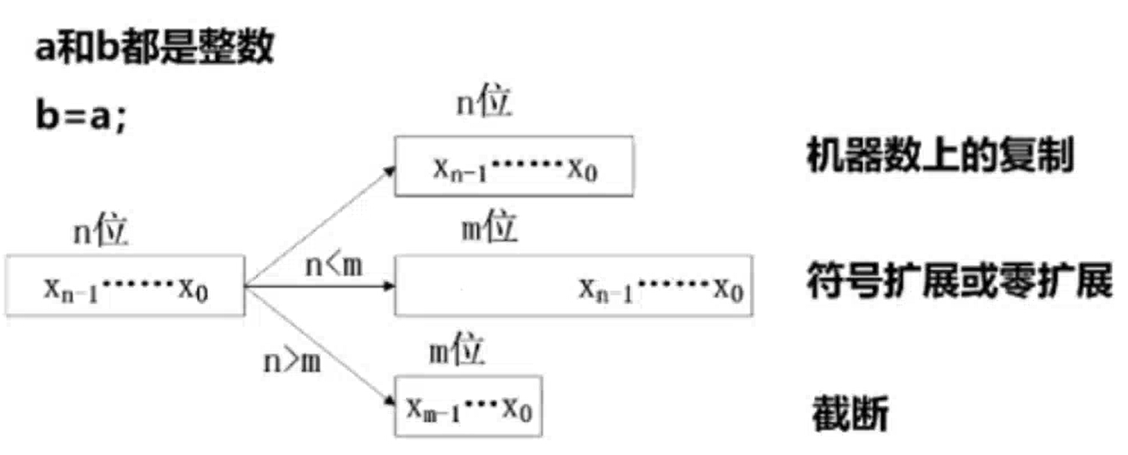
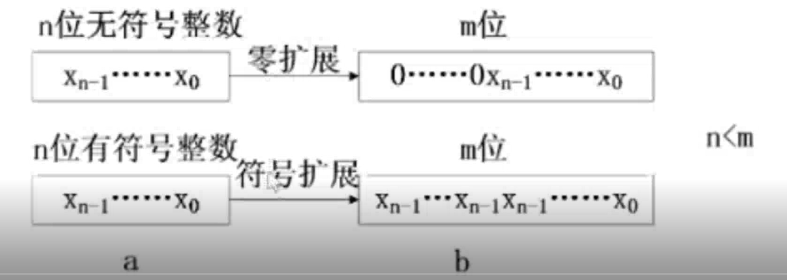
2. 数据类型转换
不同整数类型的变量赋值，如何进行转换？

Slide 53
2. 数据类型转换
不同整数类型的变量赋值，如何进行转换？
规则1：两边的长度一样，直接复制，与类型无关；
规则2：右边长，左边短，截断，保留低位； 规则3：右边短，左边长，右边的数需要扩展。
Q：在需要扩展时，何时用符号扩展？
何时用 0 扩展？
int i1; short s1; char c1; bool b1;
unsigned int i2; unsigned short s2; unsigned char c2;
Notes:
能不能通过一些例子，总结出规律？

Slide 54
2. 数据类型转换
short s1 = 0xffff;
unsigned short s2 = 0xffff;
int i1;
i1 = s1; // i1=0xffffffff;
i1 = s2; // i1=0x0000ffff;
short → int =>赋值给 int
unsigned short → unsigned int =>赋值给 int
结论：以右边的类型进行扩展
Notes:
short s1 = 0xffff;
or eax,0FFFFFFFFh
mov word ptr [s1],ax
unsigned short s2 = 0xffff;
mov eax,0FFFFh
mov word ptr [s2],ax
若是 short s1=0xff; 执行后 s1=0x00ff;
若是 int x=0xffff; 执行后 x=0x0000ffff;
i1 = s1; // i1=0xffffffff;
movsx eax, word ptr [s1]
mov dword ptr [i1],eax
i1 = s2; // i1=0x0000ffff;
movzx eax, word ptr [s2]
mov dword ptr [i1],eax

Slide 55
2. 数据类型转换
short s1 = 0xffff; s1=-1;
unsigned short s2 = 0xffff; s2=-1;
int i1; unsiged int i2;
i1 = s1; // i1=0xffffffff;
i1 = s2; // i1=0x0000ffff;
i2 = s1; // i2=0xffffffff;
i2 = s2; // i2=0x0000ffff;
Conv.c
结论：以右边的类型进行扩展；
与 赋值号左边变量的类型无关
Notes:
i2 = s1; // i2=0xffffffff;
movsx eax, word ptr [s1]
mov dword ptr [i2],eax
i2 = s2; // i2=0x0000ffff;
movzx eax, word ptr [s2]
mov dword ptr [i2],eax

Slide 56
2. 数据类型转换
short s1 = 0xffff; // s1=-1;
=> 0x5655619d <+16>: 66 c7 45 f4 ff ff movw $0xffff, -0xc(%ebp)
3 unsigned short s2 = 0xffff; // s2=-1;
0x565561a3 <+22>: 66 c7 45 f6 ff ff movw $0xffff, -0xa(%ebp)
4 int i1;
5 unsigned int i2;
7 i1 = s1; // i1=0xffffffff;
0x565561a9 <+28>: 0f bf 45 f4 movswl -0xc(%ebp), %eax
0x565561ad <+32>: 89 45 f8 mov %eax, -0x8(%ebp)
8 i1 = s2; // i1=0x0000ffff;
0x565561b0 <+35>: 0f b7 45 f6 movzwl -0xa(%ebp), %eax
0x565561b4 <+39>: 89 45 f8 mov %eax, -0x8(%ebp)
10 i2 = s1; // i2=0xffffffff;
0x565561b7 <+42>: 0f bf 45 f4 movswl -0xc(%ebp), %eax
0x565561bb <+46>: 89 45 fc mov %eax, -0x4(%ebp)
11 i2 = s2; // i2=0x0000ffff
0x565561be <+49>: 0f b7 45 f6 movzwl -0xa(%ebp), %eax
0x565561c2 <+53>: 89 45 fc mov %eax, -0x4(%ebp)
0x565561c5 <+56>: b8 00 00 00 00 mov $0x0, %eax
Notes:
i2 = s1; // i2=0xffffffff;
movsx eax, word ptr [s1]
mov dword ptr [i2],eax
i2 = s2; // i2=0x0000ffff;
movzx eax, word ptr [s2]
mov dword ptr [i2],eax

Slide 57
3.C语言中的浮点数
C语言中有float和double类型，分别对应IEEE 754单精度浮点数格式和双精度浮点数格式
long double类型的长度和格式随编译器和处理器类型的不同而有所不同，IA-32中是80位扩展精度格式
从int转换为float时，不会发生溢出，但可能有数据被舍入
从int或 float转换为double时，因为double的有效位数更多，故能保留精确值
从double转换为float和int时，可能发生溢出，此外，由于有效位数变少，故可能被舍入
从float 或double转换为int时，因为int没有小数部分，所以数据可能会向0方向被截断

Slide 58
3.C语言中的浮点数
例：
#include <stdio.h>
int main()
{
float heads;
while (1) {
printf("Please enter a number:");
scanf("%f", &heads);
printf("%f\r\n", heads);
};
}

Slide 59
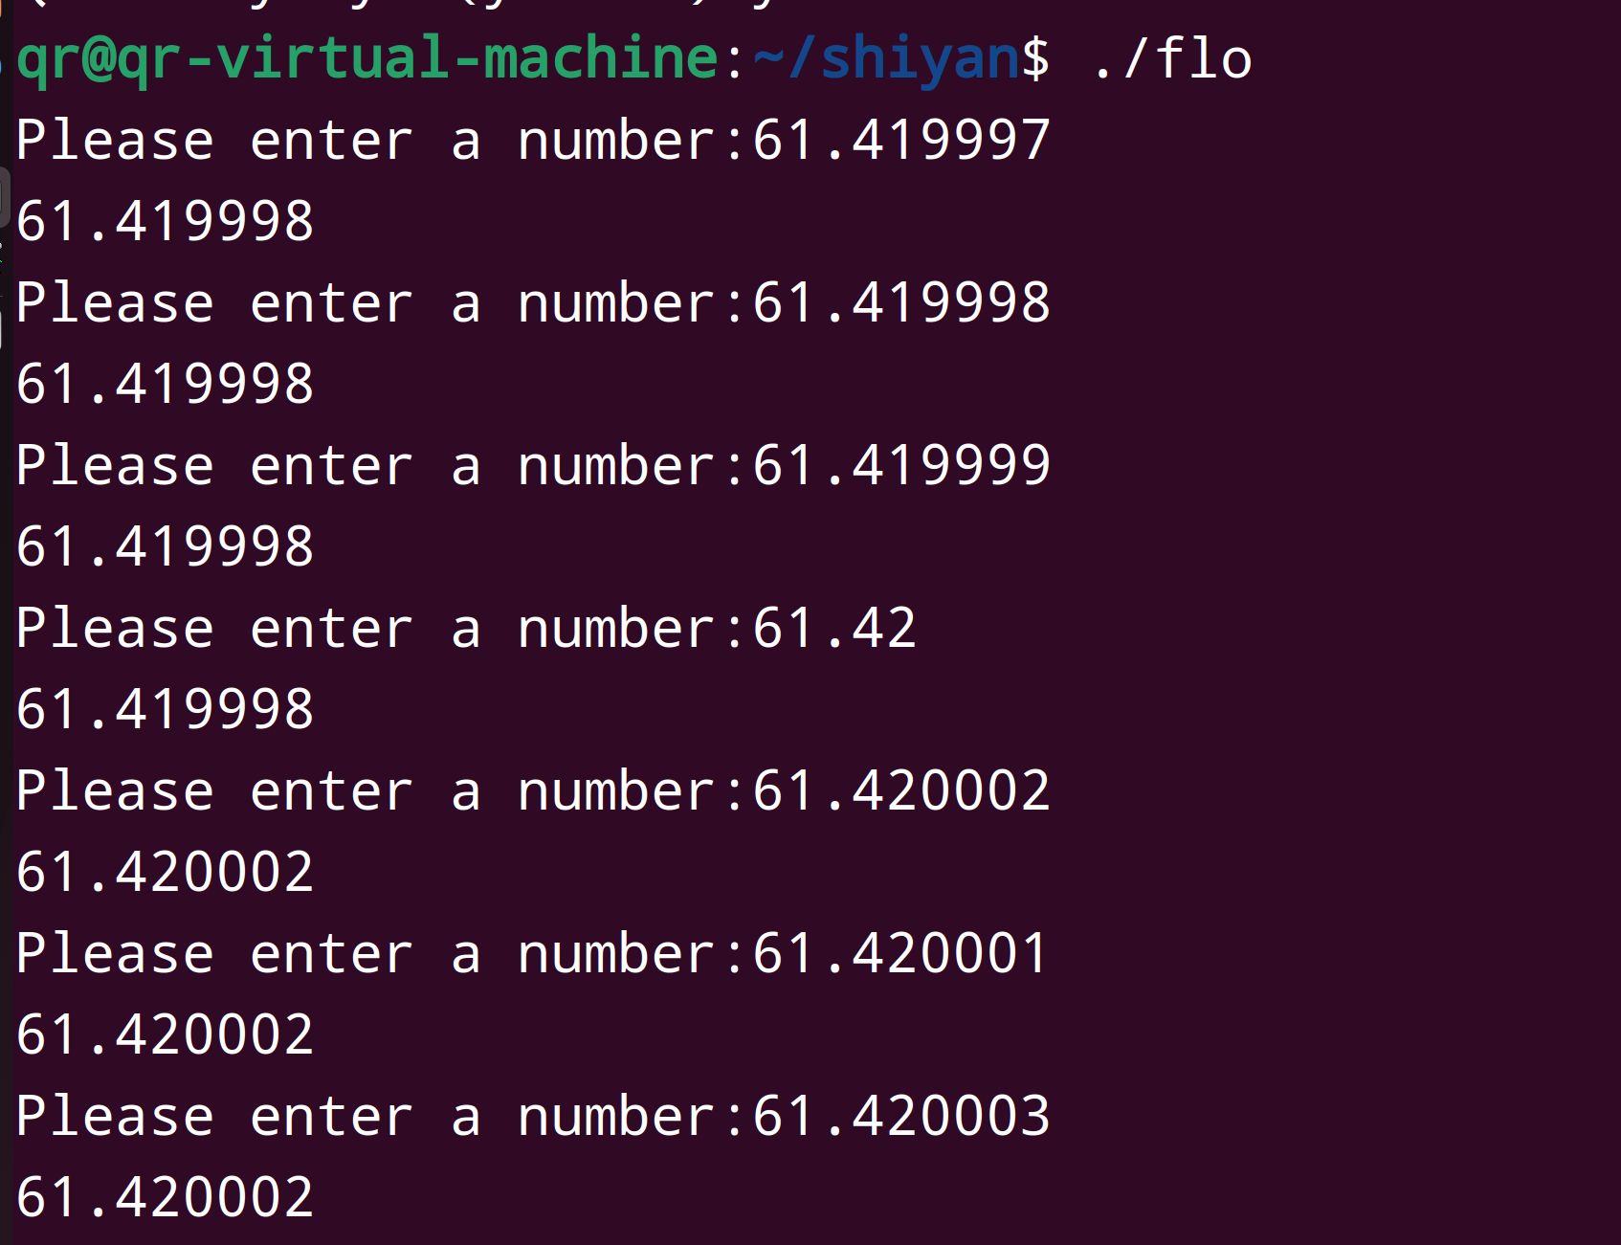
3.C语言中的浮点数
结果：
原因：
61.419998和61.420002是两个可表示数，两者之间相差0.000004。当输入数据是一个不可表示数时，机器将其转换为最邻近的可表示数。

Slide 60
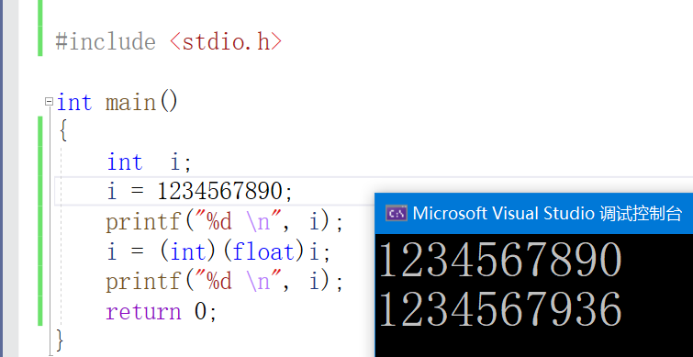
4. 浮点数据类型的转换
同样一个数值，分别用 short,int,float,double 表示，结果相同吗？
int i; float f; double d;
Q: i == (int)(float)i; ?
0100 1001 1001 0110 0000 0010 1101 0010
转换后得到（整数机内表示，若转换成浮点机内表示，只能保留23位，后7位丢掉，转回来之后变成如下）
0100 1001 1001 0110 0000 0011 0000 0000
（12345678936）

Slide 61
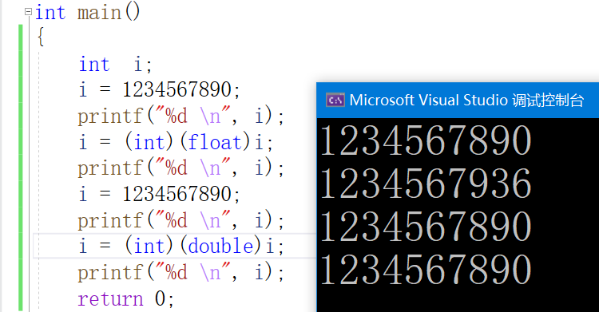
4. 浮点数据类型的转换
同样一个数值，分别用 short,int,float,double 表示，结果相同吗？
int i; float f; double d;
Q: i == (int)(double)i; ?
float 23 位尾数
double 52位尾数

Slide 62
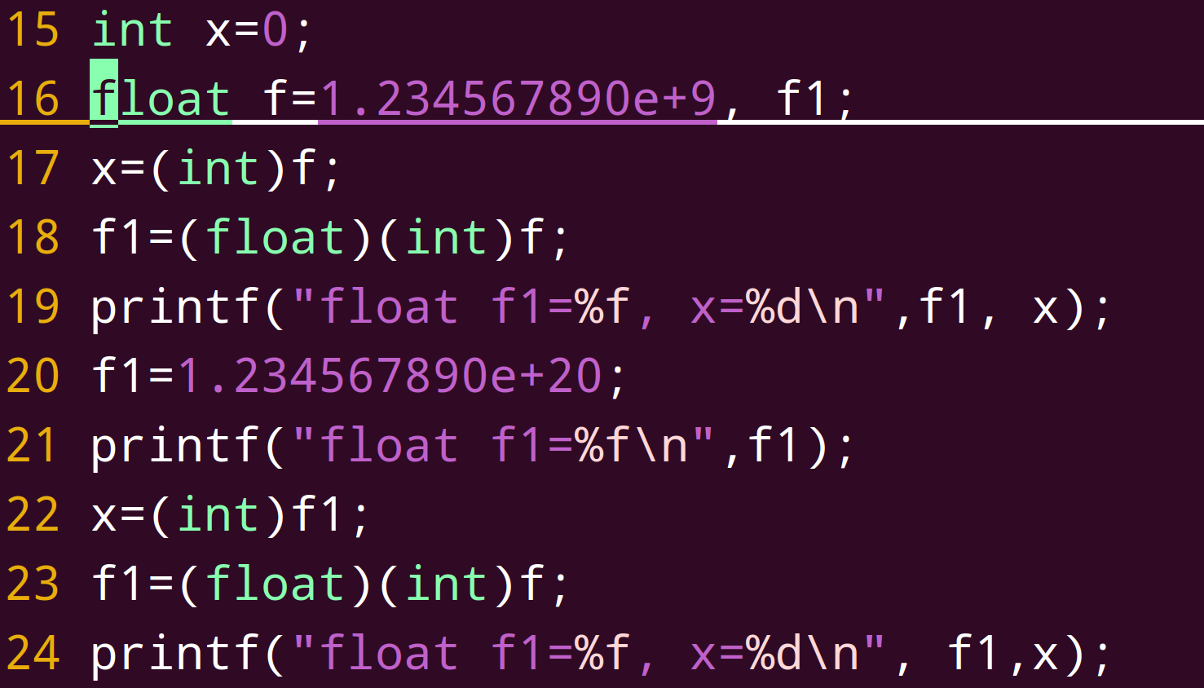
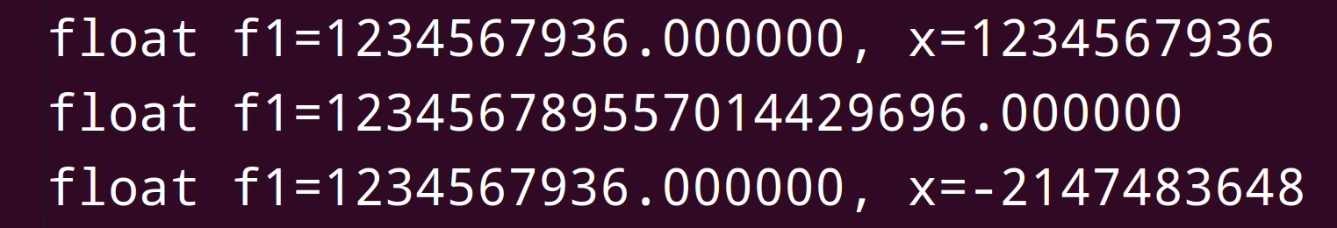
4. 浮点数据类型的转换
同样一个数值，分别用 short,int,float,double 表示，结果相同吗？
int i; float f; double d;
Q: f == (float)(int)f; ?

Slide 63
5.数据的宽度和存储
(1) C语言中数值数据类型的宽度
高级语言支持多种类型、多种长度的数据
例如，C语言中char类型的宽度为1个字节，可表示一个字符（非数值数据），也可表示一个8位的整数（数值数据）。
不同机器上表示的同一种类型的数据可能宽度不同。

Slide 64
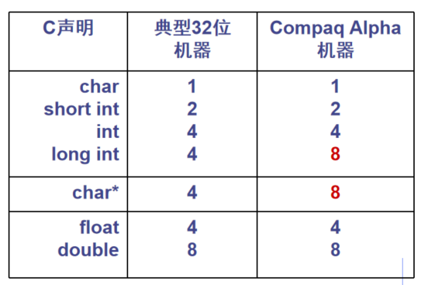
(1) C语言中数值数据类型的宽度
必须确定相应的机器级数据表示方式和相应的处理指令
C语言中数值数据类型的宽度 (单位：字节)
注：Compaq Alpha是一个的64位机器，即字长为64位。
从表中看出：同类型数据并不是所有机器都采用相同的宽度，分配的字节数随机器字长和编译器的不同而不同。

Slide 65
(2)C语言中的类型转换顺序
unsigned long long
↑
long long
↑
unsigned
↑
int
↑
(unsigned)char, short
Notes:
有符号转换成无符号易出错

Slide 66
(2)C语言中的类型转换顺序
例：
#include <stdio.h>
int main()
{
unsigned int a = 1;
unsigned short b = 1;
char c = -1;
int d;
d = (a > c) ? 1 : 0; c 作为有符号数→unsigned int
printf("%d\n", d);
d = (b > c) ? 1 : 0; c,b均作为int有符号数比较
printf("%d\n", d);
}
结果：
0
1
Notes:
不必记住，要用gdb查看反汇编指令的扩展，该程序在VS2019下，前一条给d赋值的语句会报警告错误，但是gcc不会报错

Slide 67
(2)C语言中的类型转换顺序
unsigned int a = 1;
=> 0x565561ba <+29>: c7 45 f0 01 00 00 00 movl $0x1, -0x10(%ebp)
5 unsigned short b = 1;
0x565561c1 <+36>: 66 c7 45 ee 01 00 movw $0x1, -0x12(%ebp)
6 char c = -1;
0x565561c7 <+42>: c6 45 ed ff movb $0xff, -0x13(%ebp)
7 int d;
8 d = (a > c) ? 1 : 0;
0x565561cb <+46>: 0f be 45 ed movsbl -0x13(%ebp), %eax
0x565561cf <+50>: 39 45 f0 cmp %eax, -0x10(%ebp)
0x565561d2 <+53>: 0f 97 c0 seta %al
0x565561d5 <+56>: 0f b6 c0 movzbl %al, %eax
0x565561d8 <+59>: 89 45 f4 mov %eax, -0xc(%ebp)
10 d = (b > c) ? 1 : 0;
0x565561f0 <+83>: 0f b7 55 ee movzwl -0x12(%ebp), %edx
0x565561f4 <+87>: 0f be 45 ed movsbl -0x13(%ebp), %eax
0x565561f8 <+91>: 39 c2 cmp %eax, %edx
0x565561fa <+93>: 0f 9f c0 setg %al
0x565561fd <+96>: 0f b6 c0 movzbl %al, %eax
0x56556200 <+99>: 89 45 f4 mov %eax, -0xc(%ebp)
Notes:
不必记住，要用gdb查看反汇编指令的扩展， seta %al，当作无符号比较高于时，设置al为1，否则为0， setg %al，当作有符号比较时

Slide 68
6. C语言中的运算
C语言中的基本数据类型：
无符号数、带符号整数、浮点数、位串、字符（串）
基本运算类型
算术运算、按位逻辑运算、逻辑运算、移位运算、扩展和截断等
计算机如何实现高级语言程序中的运算？
将各类表达式编译（转换）为指令序列
计算机直接执行指令来完成运算

Slide 69
整数算术运算
C语言中的算术运算，包括无符号数、有符号数、浮点数中的加、减、乘、除运算。
a) C语言整数实现与汇编语言的差异
整数类型添加了符号信息
运算符取消了类型信息，运算时可能跨类型
运算时，取消了标志寄存器的直接观察窗口
运算时，可能存在隐式的类型转化（类型扩展或截断）

Slide 70
整数的乘运算
在C语言中，参加运算的两个操作数的类型和结果的类型必须一致，如果不一致则会先转换为一致的数据类型再进行计算。
通常，高级语言中两个n位整数相乘得到的结果通常也是一个n位整数，也即，结果只取2n位乘积中的低n位。
乘法指令的操作数长度为n,而乘积长度为2n。硬件保留2n位乘积，即汇编指令的乘积可达2n位，可供编译器使用。
乘法指令可影响溢出标志，编译器也可使用2n位乘积来判断是否溢出！如果程序不采用防止溢出的措施，且编译器也不生成用于溢出处理的代码，就会发生一些由于整数溢出而带来的问题。

Slide 71
整数的乘运算
例：以下程序存在什么漏洞，引起该漏洞的原因是什么？
int copy_array(int *array, int count)
{
int i;
/* 在堆区申请一块内存 */
int *myarray = (int *) malloc(count*sizeof(int));
if (myarray == NULL)
return -1;
for (i = 0; i < count; i++)
myarray[i] = array[i];
return count;
}
Copy_array.c, vs2019
Notes:
在机器运行一下这个程序，分配了一个很大的count=2^30+1。在堆里面分配空间。程序运行时按理会出现崩溃，不一定马上崩溃
程序：
//#define _CRT_SECURE_NO_WARNINGS
#include <stdio.h>
int copy_array(int* array, int count)
{
int i;
/* 在堆区申请一块内存 */
int* myarray = (int*)malloc(count * sizeof(int));
if (myarray == NULL)
return -1;
for (i = 0; i < count; i++)
myarray[i] = array[i];
return count;
}
int main()
{
int x, i;
x = 1;
for (i = 0; i < 30; i++) x = 2 * x;
int array[10] = {100,100,100,100,100,10,10,10,10,10};
copy_array(array, x);
}

Slide 72
整数的乘运算
当参数count很大时，则count*sizeof(int)会溢出。如count=2^30+1时， count*sizeof(int)=4。因此，堆（heap）中大量数据被破坏！
攻击者可构造特殊参数来触发整数溢出，以一段预设信息覆盖一个已分配的堆缓冲区，造成远程服务器崩溃或者改变内存数据并执行任意代码
2002年，Sun Microsystems公司的RPC XDR库带的xdr_array函数发生整数溢出漏洞，攻击者可利用该漏洞从远程或本地获取root权限。

Slide 73
整数和浮点数的除法运算
代码段二：
int a = 0x80000000;
int b = -1;
int c = a / b;
printf("%d\n", c);
运行结果为“Floating point exception”，显然CPU检测到了异常
例：
代码段一：
int a = 0x80000000;
int b = a / -1;
printf("%d\n", b);
运行结果为-2147483648
Notes:
左边的运行不报错，右边的会报错，原因就是编译器的问题，编译器对两段代码的解释不同

Slide 74
浮点数的运算
a) 浮点数的除0运算
#include <stdio.h>
int main()
{
int a = 1;
int b = 0;
printf("Division by zero: %d\n", a/b);
return 0;
}
结果：整数0除会发生异常！

Slide 75
浮点数的除0运算
#include <stdio.h>
int main()
{
double a = 1.0;
double b = -1.0;
double c = 0.0;
printf("Division by zero: %f %f\n", a/c, b/c);
return 0;
}
结果：浮点数0除不会发生异常
浮点数0除，结果为正无穷大或负无穷大

Slide 76
b) 浮点数的比较运算
对于以下给定的关系表达式，判断是否永真。
表达式 | 结果
x == (int)(float) x；x为int类型 | 否
x == (int)(double) x ；x为int类型 | 是
f == (float)(double) f； f为float | 是
d == (float) d ；d为double, 后续同 | 否
f == -(-f); | 是
2/3 == 2/3.0 | 否
d < 0.0 ⇒((d*2) < 0.0) | 是
d > f ⇒-f > -d | 是
d * d >= 0.0有上界 | 是
x*x>=0 溢出 | 否
(d+f)-d == f | 否

Slide 77
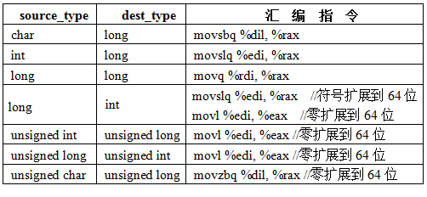
X86-64架构下的类型转换
数据传送指令举例
根据参数传递约定知，x在RDI对应的适合宽度的寄存器（RDI、EDI、DI和DIL）中，y存放在RAX对应的寄存器（RAX、EAX、AX或AL）中，填写下表中的汇编指令以实现convert函数中的赋值语句
以下函数功能是将类型为source_type的参数转换为dest_type型数据并返回
dest_type convert(source_type x) {
dest_type y = (dest_type) x;
return y;
}
问题：每种情况对应的汇编指令各是什么？

Slide 78
X86-64架构
根据参数传递约定知，x在RDI对应的适合宽度的寄存器（RDI、EDI、DI和DIL）中，y存放在RAX对应的寄存器（RAX、EAX、AX或AL）中，填写下表中的汇编指令以实现convert函数中的赋值语句
数据传送指令举例
以下函数功能是将类型为source_type的参数转换为dest_type型数据并返回
dest_type convert(source_type x) {
dest_type y = (dest_type) x;
return y;
}
Source_type | Dest_type | 汇编指令
char | long | Movsbq %dil, %rax
int | long | Movslq %edi, %rax
long | long | Movq %rdi, %rax
long | int | Mov %edi, %eax
Unsigned int | Unsigned long | Movzlq %edi, %rax
Unsigned long | Unsigned int | Mov %edi, %eax
Unsigned char | Unsigned long | Movzbq %dil, %rax

Slide 79
X86-64架构
以下是C赋值语句“x=a*b+c*d;”对应的x86-64汇编代码，已知x、a、b、c和d分别在寄存器RAX(x)、RDI(a)、RSI(b)、RDX(c)和RCX(d)对应宽度的寄存器中。根据以下汇编代码，推测x、a、b、c和d的数据类型
算术逻辑运算指令
addq（四字相加）
subq（四字相减）
imulq（带符号整数四字相乘）
orq（64位相或）
leaq（有效地址加载到64位寄存器）
movslq %ecx, %rcx
imulq %rdx, %rcx
movsbl %sil, %esi
imull %edi, %esi
movslq %esi, %rsi
leaq (%rcx, %rsi), %rax
d从32位符号扩展为64位，故d为int型
在RDX中的c为64位long型
在SIL中的b为char型
在EDI中的a是int型
在RAX中的x是long型

